Slide 1
▶ YouTube トレンド ランキング
2026年08月27日 · 急上昇 TOP 10 発表

Slide 2


#10
なにわ男子 - New Single「Moonlit」Teaser
📺 なにわ男子
👁 94,840 👍 13,128 💬 713
⏱ 0:20 · 📅 公開15時間前
https://www.youtube.com/watch?v=U_5WrPxQjkE
💡 公開15時間で急上昇入り！ 急上昇中の新興コンテンツ いいね率13.8%と視聴者の支持が非常に高い

Slide 3


#9
何もかも『速度がおかしい』世界でエンドラ討伐【マインクラフト】
📺 カラフルピーチ
👁 212,195 👍 10,923 💬 544
⏱ 55:11 · 📅 公開-3時間前
https://www.youtube.com/watch?v=42SPs_nQvYI
💡 公開-3時間で急上昇入り！ 10万再生突破の話題作 いいね率5.1%と視聴者の支持が非常に高い

Slide 4


#8
アベンジャーズ/エンドゲーム再上映verこれ本編変わってるよね？アンコール予告編&ポスターが意味深について【アベンジャーズ/スパイダーマン/MCU】
📺 GAOU CINEMATIC STUDIOS【アメコミ映画最新情報紹介チャンネル】
👁 50,086 👍 464 💬 63
⏱ 9:34 · 📅 公開18時間前
https://www.youtube.com/watch?v=6LoQSW0ZXLI
💡 公開18時間で急上昇入り！ 急上昇中の新興コンテンツ

Slide 5


#7
＝LOVE（イコールラブ）/ 21st Single c/w『夢の続き』【MV full】
📺 ＝LOVE（イコールラブ）公式チャンネル
👁 575,941 👍 34,481 💬 3,871 📈+43.2%
⏱ 3:53 · 📅 公開40時間前
https://www.youtube.com/watch?v=RjHjQlEjs_E
💡 公開1日で急上昇 50万再生の注目コンテンツ 前日比+43.2%で着実に成長

Slide 6

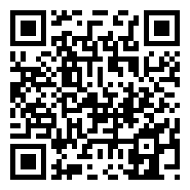
#6
今話題の「八尺様」と夏休みを過ごすホラーゲーム『 八尺様がいた夏休み 』
📺 キヨ。
👁 964,754 👍 27,788 💬 2,305
⏱ 2:36:59 · 📅 公開18時間前
https://www.youtube.com/watch?v=K_Xq-ivQH9s
💡 公開18時間で急上昇入り！ 50万再生の注目コンテンツ いいね率2.9%と好評価

Slide 7


#5
「アベンジャーズ／エンドゲーム：アンコール」予告映像｜9月23日(水・祝)より期間限定公開｜MARVEL(マーベル)
📺 マーベル公式
👁 828,365 👍 5,619 💬 445 📈+379.7%
⏱ 1:36 · 📅 公開34時間前
https://www.youtube.com/watch?v=fxLaXFMggGQ
💡 公開1日で急上昇 50万再生の注目コンテンツ 前日比+379.7%の爆発的な伸び

Slide 8


#4
Motoki Ohmori -「灰色」Official MV
📺 大森元貴 / Motoki Ohmori
👁 831,392 👍 46,200 💬 2,611
⏱ 4:36 · 📅 公開16時間前
https://www.youtube.com/watch?v=EUCRNhQlKYc
💡 公開16時間で急上昇入り！ 50万再生の注目コンテンツ いいね率5.6%と視聴者の支持が非常に高い

Slide 9


#3
モンストニュース[8/27]モンストの最新情報をお届けします！【モンスト公式】
📺 モンスト（モンスターストライク）公式
👁 440,825 👍 4,986 💬 605
⏱ 55:16 · 📅 公開-3時間前
https://www.youtube.com/watch?v=xPv2wUIinWc
💡 公開-3時間で急上昇入り！ 10万再生突破の話題作

Slide 10


#2
『ペルソナ４ リバイバル』STORY TRAILER
📺 atlustube
👁 185,323 👍 7,351 💬 340
⏱ 2:14 · 📅 公開11時間前
https://www.youtube.com/watch?v=vr3IyUicYjY
💡 公開11時間で急上昇入り！ 10万再生突破の話題作 いいね率4.0%と好評価

Slide 11


🏆 NO. 1 🏆
Snow Man 'show time...' Music Video
👁 1,799,531 👍 104,960 💬 7,961 ⏱ 4:34 📅 公開15時間前
💡 公開15時間で急上昇入り！ 100万再生超の大ヒット いいね率5.8%と視聴者の支持が非常に高い
https://www.youtube.com/watch?v=HHv5RZpvbV4

Slide 12










🎬 エンタメ 人気動画 TOP 5
#1
🔴LIVE: 24 HOURS+ Bluey Episodes in HD! ✨ 💙…
📺 Bluey - Official Channel 👁 29,614,742 👍 72,956 ⏱ 不明 📅 2026-04-02
https://www.youtube.com/watch?v=RHUauMcYlX0
#2
[🔴LIVE] 깔깔티비 💫1박2일💫 화질UP 🔥24시간 무한 스트리밍🔥 ㅣ…
📺 KBS Entertain: 깔깔티비 👁 20,245,134 👍 11,506 ⏱ 不明 📅 2025-04-07
https://www.youtube.com/watch?v=P8QordVAUyU
#3
いや勝つんかいw #おもしろ #エンタメ #ネタ #バズれ #shorts
📺 やっさん2 👁 19,164,851 👍 157,790 ⏱ 0:10 📅 2025-08-09
https://www.youtube.com/watch?v=fBQOV3jiST0
#4
El Chavo del 8 EN VIVO 24/7 🔴 Maratón de t…
📺 El Chavo del 8 👁 18,515,681 👍 62,452 ⏱ 不明 📅 2025-12-25
https://www.youtube.com/watch?v=fy_fYd3ZwPE
#5
クビの真相は？【GOKKO】【ごっこ倶楽部】【企業研究】【エンタメ業界】【IT業界】…
📺 ごっこ倶楽部の楽屋 👁 12,785,415 👍 170,365 ⏱ 1:28 📅 2025-04-14
https://www.youtube.com/watch?v=i5TSvrhVH94

Slide 13




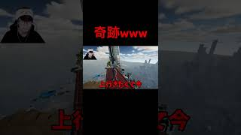

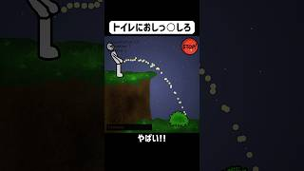
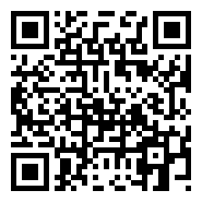

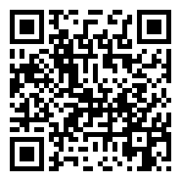
🎮 ゲーム 人気動画 TOP 5
#1
感動のダブルスイカ‼️ #スイカゲーム #ゲーム実況 #サワヤンゲームズ
📺 にこみチャンネル 👁 20,468,018 👍 362,146 ⏱ 0:59 📅 2023-12-22
https://www.youtube.com/watch?v=mhCy0IgobIw
#2
息子の扱いが酷すぎる男。#ゲーム実況 #shorts
📺 ぱんお。 👁 16,494,695 👍 236,032 ⏱ 0:58 📅 2026-03-12
https://www.youtube.com/watch?v=ffE0CxNxrII
#3
どこで奇跡起こしとんwww#onlyup #葉 #ゲーム実況 #切り抜き
📺 葉ちゅべ 👁 12,605,579 👍 365,387 ⏱ 0:28 📅 2023-07-22
https://www.youtube.com/watch?v=ByG9e8ZxVlg
#4
月のクレーターをトイレにする男🌙 #ゲーム実況 #shorts
📺 ぱんお。 👁 12,419,357 👍 171,215 ⏱ 1:04 📅 2026-06-10
https://www.youtube.com/watch?v=Snd181QDquI
#5
"ヒカキンさん"がコントロールする世界【まいくら・マインクラフト】#shorts
📺 なしろ【マイクラ】 👁 11,857,550 👍 114,762 ⏱ 1:00 📅 2023-06-11
https://www.youtube.com/watch?v=WaxJREpuQDA

Slide 14










✨ アニメ 人気動画 TOP 5
#1
YOASOBI「勇者」 Official Music Video／TVアニメ『葬送の…
📺 YOASOBI 👁 222,531,516 👍 1,228,934 ⏱ 3:24 📅 2023-09-29
https://www.youtube.com/watch?v=OIBODIPC_8Y
#2
TVアニメ『呪術廻戦』第2期「懐玉・玉折」ノンクレジットOPムービー／OPテーマ：キ…
📺 TOHO animation チャンネル 👁 149,548,567 👍 0 ⏱ 1:31 📅 2023-07-07
https://www.youtube.com/watch?v=gcgKUcJKxIs
#3
TVアニメ「マッシュル-MASHLE-」第2期ノンクレジットOPムービー｜Creep…
📺 アニプレックス チャンネル 👁 133,445,894 👍 1,356,298 ⏱ 1:31 📅 2024-01-07
https://www.youtube.com/watch?v=210R0ozmLwg
#4
TVアニメ『呪術廻戦』第3期「死滅回游 前編」ノンクレジットOPムービー／OPテーマ…
📺 TOHO animation チャンネル 👁 42,412,142 👍 558,327 ⏱ 1:31 📅 2026-01-09
https://www.youtube.com/watch?v=Xr032EhUDPw
#5
TVアニメ『ダンダダン』HAYASii「Hunting Soul」【lyric vi…
📺 MBS animation 公式チャンネル 👁 35,267,022 👍 480,111 ⏱ 4:04 📅 2025-08-08
https://www.youtube.com/watch?v=XoodunTw0kw

Slide 15








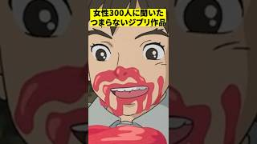
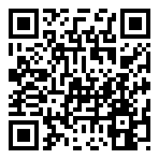
🍿 映画 人気動画 TOP 5
#1
歌舞伎町タワーの日本一高い映画館「109シネマズプレミアム新宿」を正直レビュー！
📺 正直レビュー 🍰🍛 👁 6,904,409 👍 120,303 ⏱ 1:00 📅 2025-03-15
https://www.youtube.com/watch?v=2a1YM7MCXng
#2
シンクロ率100％だった映画『Michael』の裏側
📺 フィルムチェーン 👁 6,900,471 👍 105,575 ⏱ 0:56 📅 2026-05-18
https://www.youtube.com/watch?v=lyZZdUUM_GM
#3
トイストーリー5面白くなかった。1と2が最高すぎたから見ない方がよかったと後悔してま…
📺 かえぽん 👁 4,505,633 👍 23,940 ⏱ 0:12 📅 2026-07-09
https://www.youtube.com/watch?v=mEAhcCWMAa4
#4
映画『マイケル』を観たガチ勢の反応ｗｗ
📺 キング・オブ・ポップ 👁 3,677,959 👍 40,760 ⏱ 0:18 📅 2026-05-08
https://www.youtube.com/watch?v=pcQzhUcRfqE
#5
女性300人に聞いたつまらないジブリ作品ランキング #shorts #映画 #解説 …
📺 ゾノの映画トーク 👁 2,311,976 👍 34,795 ⏱ 0:47 📅 2024-03-27
https://www.youtube.com/watch?v=6YwedUNbpdQ

